Slide 1

Chào mừng các em đến với tiết Tiếng Việt - Lớp 2
Notes:
Bài giảng thiết kế bởi: Hương Thảo - tranthao121006@gmail.com

Slide 2



Slide 3
Khởi động

Slide 4


Slide 5



TIẾT 6
ĐỌC MỞ RỘNG

Slide 6
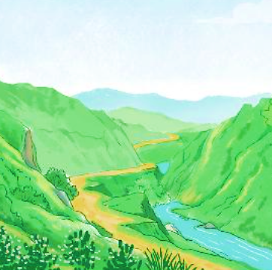

ĐỌC MỞ RỘNG
1. Tìm đọc bài thơ, câu chuyện viết về cảnh đẹp trên các miền đất nước.

Slide 7

2. Đọc cho bạn nghe đoạn thơ hoặc đoạn truyện em thích.

Slide 8

HĐ tiếp nối

Slide 9


